Slide 1
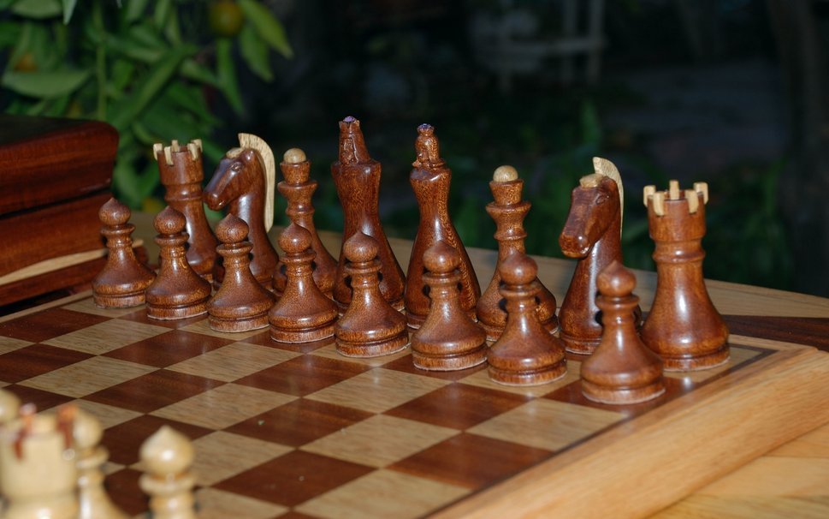


История шахмат
Расскажем вам легенду как появились шахматы

Slide 2
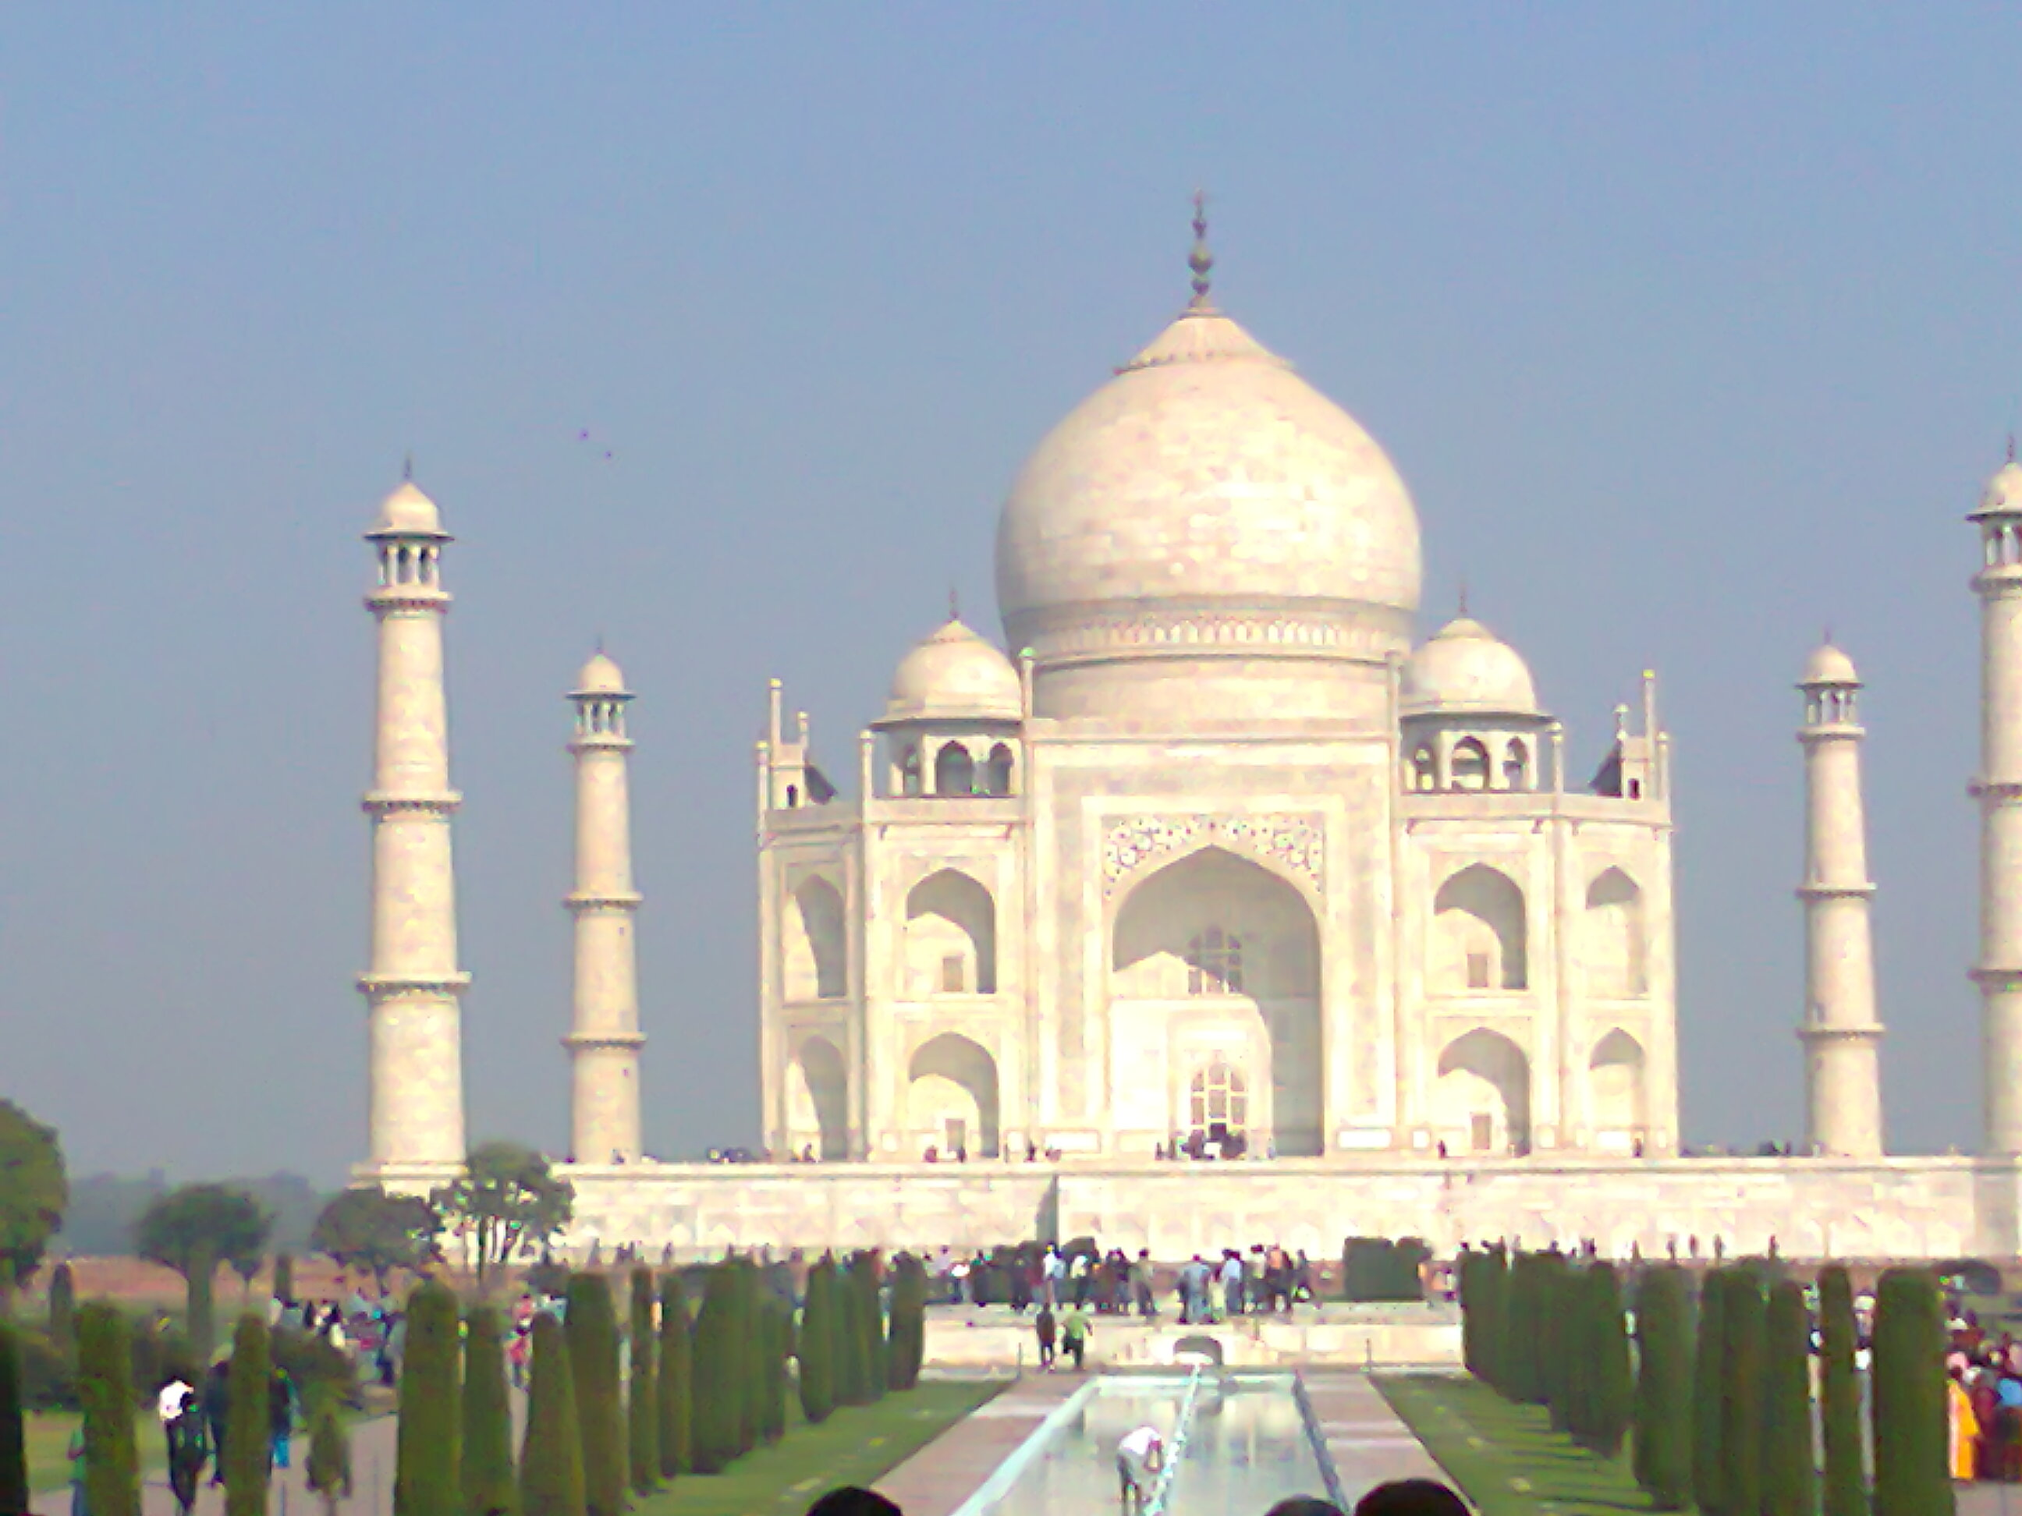
В одной далекой стране

Slide 3

А страна называется

Slide 4
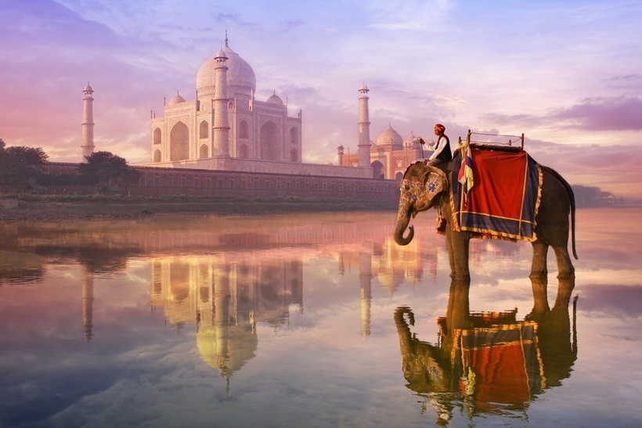
2000 лет назад жил-был один человек.

Slide 5
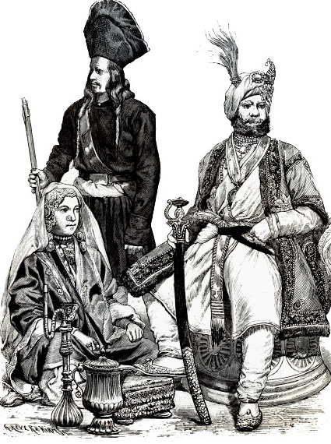
Звали его раджа -БАГРАМ, по-индийски «раджа» это король.
Он очень любил воевать со своими соседями.

Slide 6
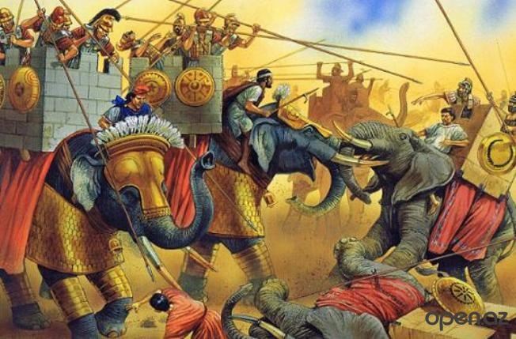
На юге, востоке, западе, севере .
Тем самым довел Индию до разорения. Мудрецы ломали голову над тем, как остановить войну.

Slide 7
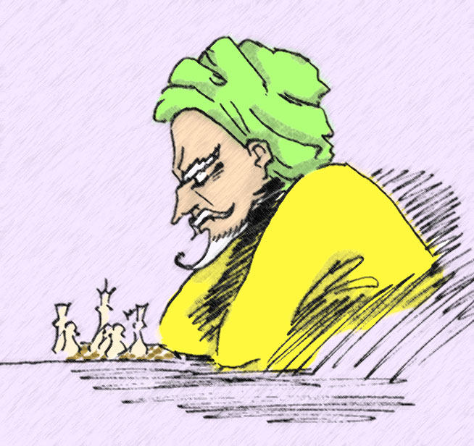
Был мудрец у раджи Баграма. и придумал он …

Slide 8
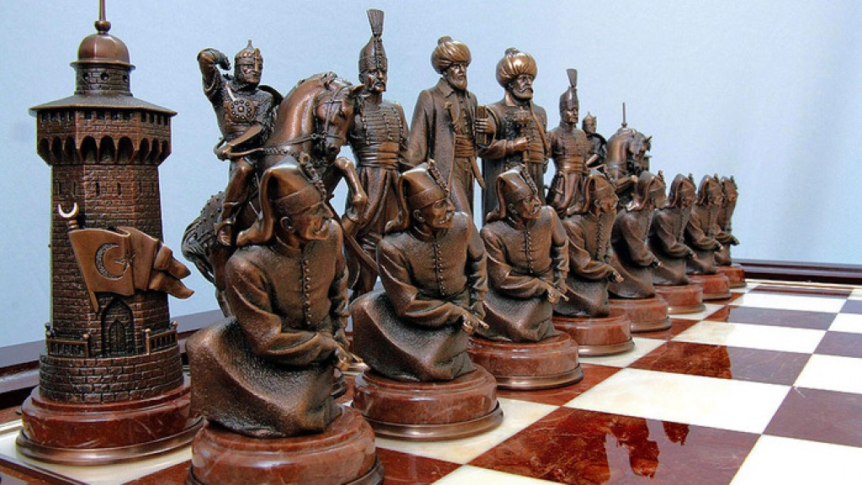
Игрушечную войну- ШАХМАТЫ
……

Slide 9
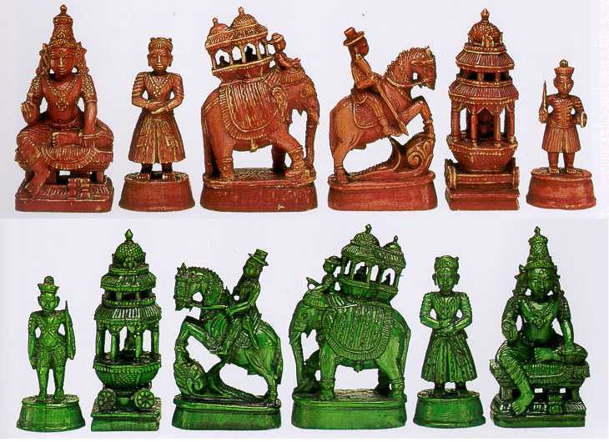
У каждого играющего есть своя армия-могучие слоны, конница,советники,король,солдаты.
И побеждает тот, кто хитрее.

Slide 10
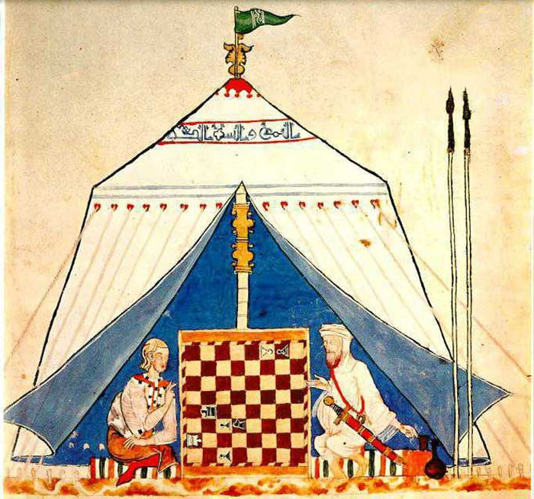
Мудрец рассказал об этой игре. Баграму очень понравились шахматы.С тех пор в Индии перестали войны.
Велел Баграм своим подданым научиться этой игре и теперь вел бои на шахматной доске. Захотел он отблагодарить мудреца и спросил его,какую бы он хотел получить награду.

Slide 11
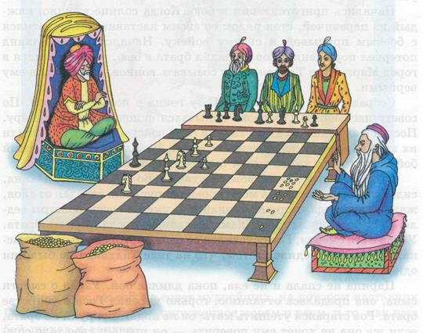
Мудрец велел положить на первую клетку шахматной доски одно пшеничное зернышко,на вторую два зернышка,на третью четыре, и на каждую последующую клетку в 2 раза зерна больше.
Вот так ты ценишь мою щедрость –обиделся Баграм. Хорошо, я дам тебе столько зерен, сколько ты просишь. Когда слуги подсчитали, оказалось что зерна нужно было столько много, больше чем песчинок в пустыне.

Slide 12
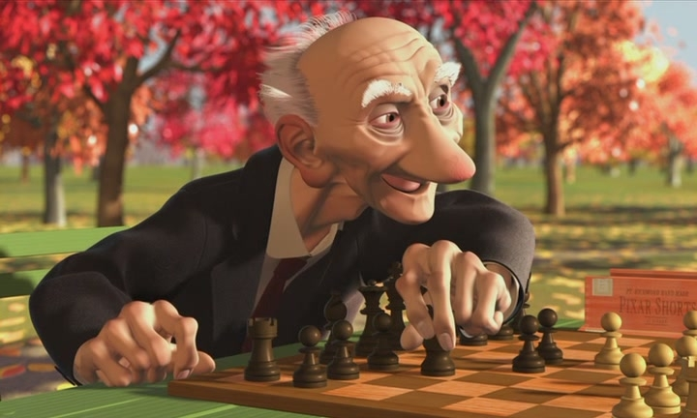
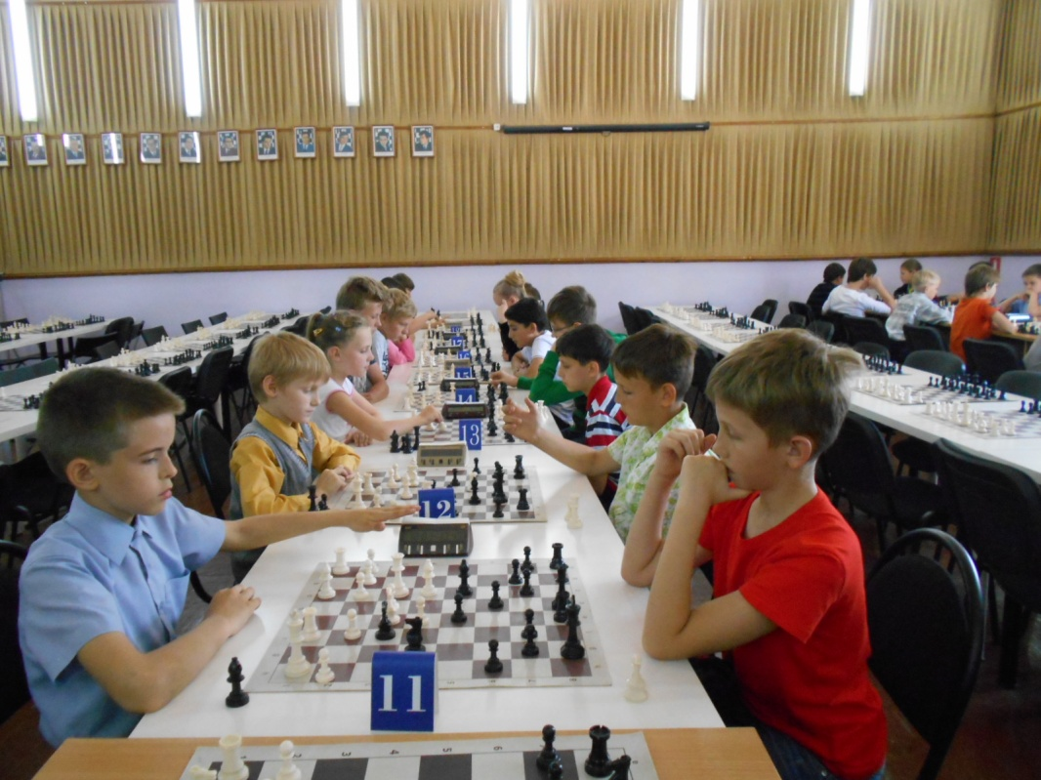
Вот такая легенда.
С тех пор в шахматы играют и взрослые и дети.

Slide 13
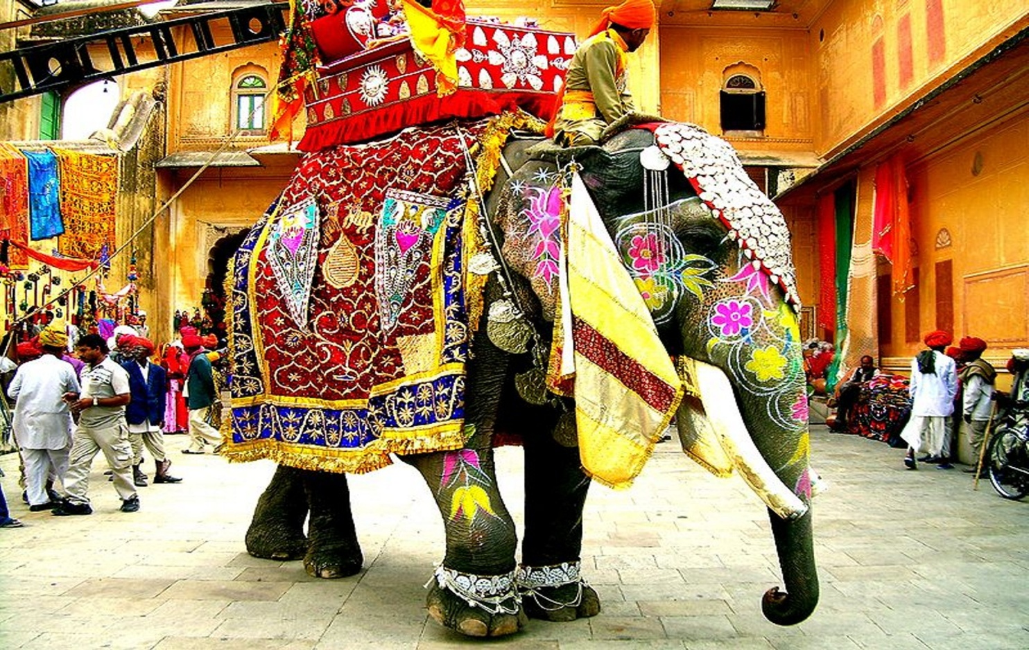
Вам понравилась легенда?
Давайте вместе ответим на вопросы
1.В какой стране появились шахматы?

Slide 14
2.Скольке лет игре ?

Slide 15
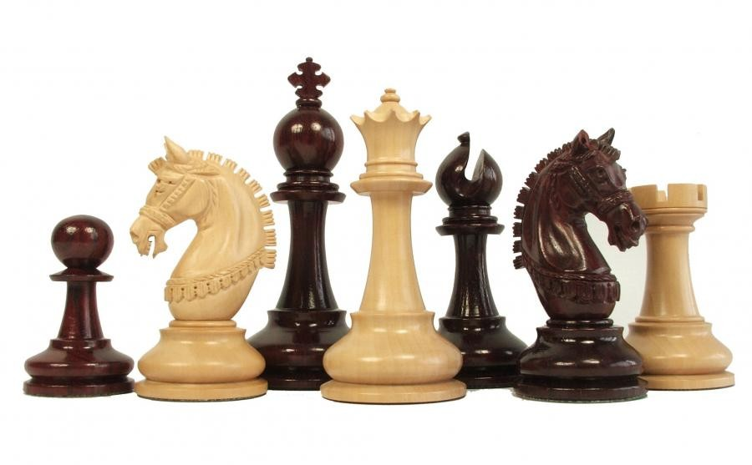
3.Сколько армий на шахматной доске?

